Slide 1
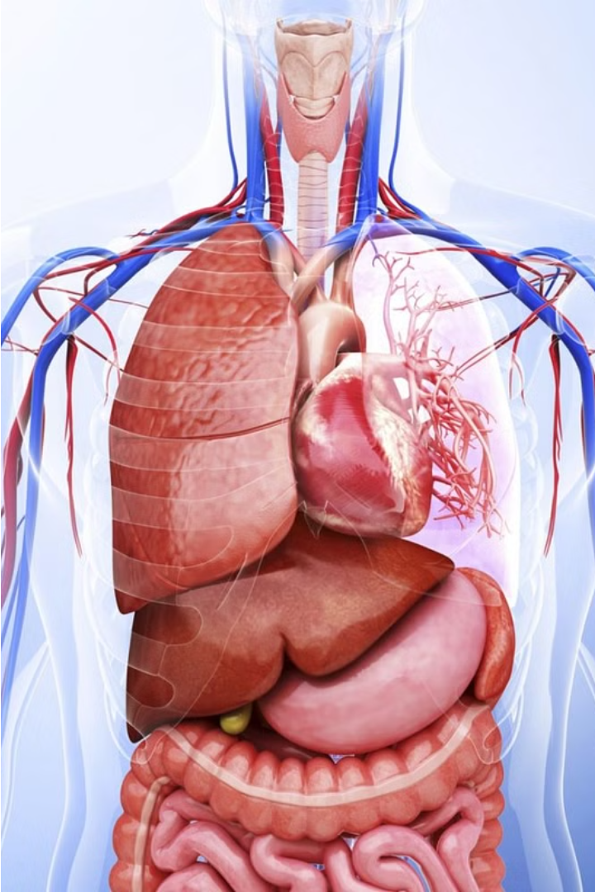
Organismul uman - un sistem biologic complex
Organismul uman este o structură biologică fascinantă, un sistem integrat de organe, țesuturi și celule care interacționează constant pentru a asigura supraviețuirea și funcționarea corectă a întregului corp. Ca sistem biologic, corpul uman este un exemplu remarcabil de complexitate și eficiență, o mașinărie biologică ce poate realiza o multitudine de procese sofisticate în mod armonios și interdependent.
De la sistemele de aprovizionare și eliminare, la sistemele de susținere a vieții precum circulația sanguină, respirația sau sistemul nervos, organismul uman demonstrează o organizare extraordinară, un echilibru perfect între componentele sale și o capacitate uluitoare de adaptare la diverse condiții. Fiecare parte a acestui sistem integrat joacă un rol esențial, iar disfuncționalitatea uneia poate afecta întregul mecanism.

Slide 2
Nivelurile de organizare a organismului uman
Celula
Țesut
Celula este unitatea de bază a tuturor organismelor vii, inclusiv a organismului uman. Fiecare celulă este un microunivers cu o structură și funcții complexe, capabilă să se auto-organizeze, să se reproducă și să interacționeze cu mediul înconjurător. Celulele umane vin în numeroase forme și dimensiuni, adaptate pentru a îndeplini funcții specifice în cadrul organismului.
Mai multe celule de același tip, strâns legate și organizate într-o structură cu o funcție comună, formează un țesut. Organismul uman este alcătuit din patru tipuri principale de țesuturi: epitelial, conjunctiv, muscular și nervos. Fiecare tip de țesut are proprietăți unice și îndeplinește roluri esențiale pentru funcționarea corectă a organismului.
Organ
Organism
Organele sunt structuri complexe, formate din mai multe tipuri de țesuturi, care îndeplinesc funcții specifice în cadrul organismului. Inima, plămânii, ficatul, stomacul sunt exemple de organe vitale pentru supraviețuirea umană. Organele lucrează în mod coordonat, formând sisteme de organe, care asigură menținerea homeostaziei și bunei funcționări a întregului organism.
Organismul uman reprezintă cel mai complex nivel de organizare biologică. El este alcătuit din trilioane de celule, mii de țesuturi și sute de organe și sisteme de organe, care interacționează într-un mod extraordinar de coordonat și integrat, pentru a asigura supraviețuirea, creșterea, dezvoltarea și adaptarea la mediu a individului uman.

Slide 3
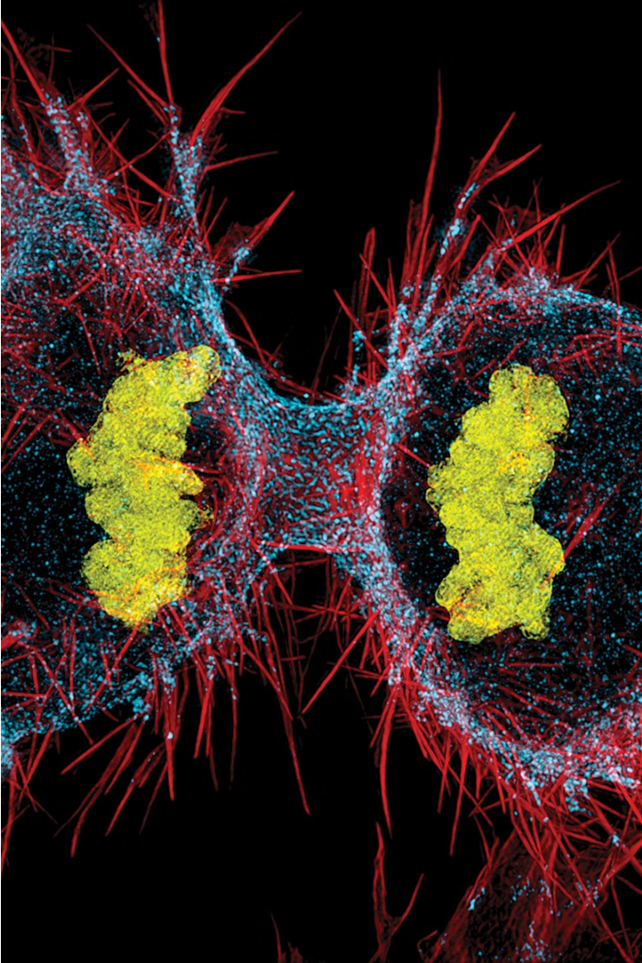
Celula - unitatea de bază a organismului
Celula reprezintă unitatea fundamentală de structură și funcție a organismelor vii. Celulele sunt extrem de mici, vizibile doar la microscop, și sunt construite dintr-o varietate de structuri specializate, fiecare cu rolul său în asigurarea supraviețuirii și funcționării celulei. Citoplasma, nucleul, mitocondria, reticulul endoplasmatic și alte organite celulare lucrează în sinergie pentru a realiza procesele esențiale ale vieții, cum ar fi respirația, sinteza de proteine și replicarea ADN-ului.
Organismele umane sunt făcute din miliarde de celule, fiecare adaptată pentru a îndeplini o funcție specifică în organism. De exemplu, celulele musculare sunt optimizate pentru contracție, în timp ce celulele nervoase transmit impulsuri electrice. Înțelegerea structurii și funcționării celulei este esențială pentru a comprehende modul în care funcționează organismul uman ca sistem biologic integrat.

Slide 4
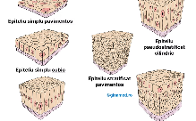
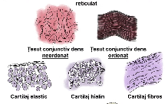
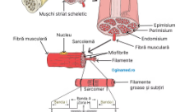
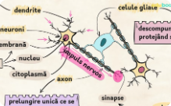
Țesuturile - structuri specializate din organism
Țesutul epitelial
Țesutul conjunctiv
Țesutul muscular
Țesutul nervos
Țesutul epitelial reprezintă o structură celulară specializată care acoperă suprafețele externe și interne ale organismului uman. Aceste celule compacte și bine organizate formează o barieră de protecție împotriva agenților externi dăunători, precum microorganismele, iar totodată facilitează schimbul de substanțe și informații între organism și mediul înconjurător. Țesutul epitelial se găsește în piele, căile respiratorii, tractul digestiv, sistemul urinar și alte organe vitale.
Țesutul muscular este compus din celule contractile specializate, numite miocite, care permit mișcarea și mobilitatea organismului uman. Există trei tipuri principale de țesut muscular: scheletic, cardiac și neted. Țesutul muscular scheletic este responsabil pentru mișcările voluntare ale corpului, țesutul muscular cardiac formează peretele inimii, în timp ce țesutul muscular neted se găsește în pereții organelor interne precum tractul digestiv, sistemul circulatory și sistemul urinar.
Țesutul nervos reprezintă unitatea structurală și funcțională a sistemului nervos, fiind compus din neuroni și celule de susținere numite glii. Neuronii sunt celulele specializate în transmiterea impulsurilor nervoase, pe când celulele gliale facilitează și susțin activitatea neuronilor. Împreună, aceste celule specializate permit coordonarea și integrarea tuturor funcțiilor organismului, de la mișcare și simțuri, până la cogniție și emoții.
Țesutul conjunctiv este un grup de celule specializate care leagă, susțin și protejează diferitele părți ale organismului. Acesta include diverse tipuri de celule, precum fibroblaste, adipocite și celule stem, care se află într-o matrice extracelulară bogată în proteine de colagen și elastină. Țesutul conjunctiv joacă un rol esențial în menținerea structurii și funcționalității organelor, precum și în procesele de vindecare și regenerare ale organismului.

Slide 5
Organele și sistemele de organe
Organe și funcții
Sisteme de organe
Relațiile dintre sisteme
Importanța sistemelor
Organismul uman este format din diferite organe, fiecare cu roluri specifice în menținerea vieții și funcționării optime a corpului. De exemplu, inima pompează sângele în întregul organism, plămânii asigură respirația, ficatul procesează nutrienții și elimină toxinele, iar rinichii filtrează sângele și elimină deșeurile.
Organele lucrează împreună în sisteme de organe, cum ar fi sistemul cardiovascular, respirator, digestiv, urinar, nervos și endocrin. Fiecare sistem îndeplinește funcții esențiale, de la transportul nutrienților și oxigenului, la eliminarea deșeurilor și reglarea hormonală. Aceste sisteme interacționează pentru a menține homeostazia, echilibrul intern al organismului.
Deși fiecare sistem are o funcție specifică, ele lucrează în mod integrat pentru a asigura bunăstarea generală a organismului. De exemplu, sistemul nervos coordonează activitatea celorlalte sisteme, iar sistemul endocrin reglează procesele biologice prin secreția de hormoni.
Înțelegerea structurii și funcționării sistemelor de organe este esențială pentru a aprecia complexitatea organismului uman ca sistem biologic. Aceasta ne permite să identificăm și să tratăm afecțiunile, să promovăm sănătatea și să prevenim îmbolnăvirile.

Slide 6
Homeostazia - menținerea echilibrului intern
1
Reglarea temperaturii corpului
2
Echilibrul hidric și ionic
Organismul uman are mecanisme complexe pentru a-și menține temperatura la un nivel constant, în ciuda fluctuațiilor temperaturii mediului înconjurător. Prin procese precum transpirația și vasoconstricția, corpul nostru își reglează temperatura internă pentru a rămâne în parametrii optimi, evitând daunele provocate de temperaturi extreme.
Homeostazia se manifestă și în menținerea unui echilibru al fluidelor și a compoziției ionice a lichidelor organice. Procesele de absorbție, excreție și reabsorbție la nivelul rinichilor, dar și ale altor organe, asigură un nivel constant al apei, a electroliților și a altor substanțe în organism, evitând dezechilibre periculoase.
3
Reglarea pH-ului sanguin
4
Controlul glicemiei
Pentru a funcționa optim, organismul are nevoie de un pH sanguin relativ constant, în jurul valorii 7,4. Mecanisme precum sistemele tampon și excreția renală a acidului carbonic și a altor acizi asigură mentinerea acestui echilibru acid-bazic vital pentru metabolismul celular.
Homeostazia se extinde și la nivelul metabolismului glucidic, prin reglarea eficientă a concentrației de glucoză în sânge. Hormonii insulină și glucagon, secretați de pancreas, joacă un rol esențial în acest proces, asigurând că celulele au un aport constant de energie sub formă de glucoză.

Slide 7
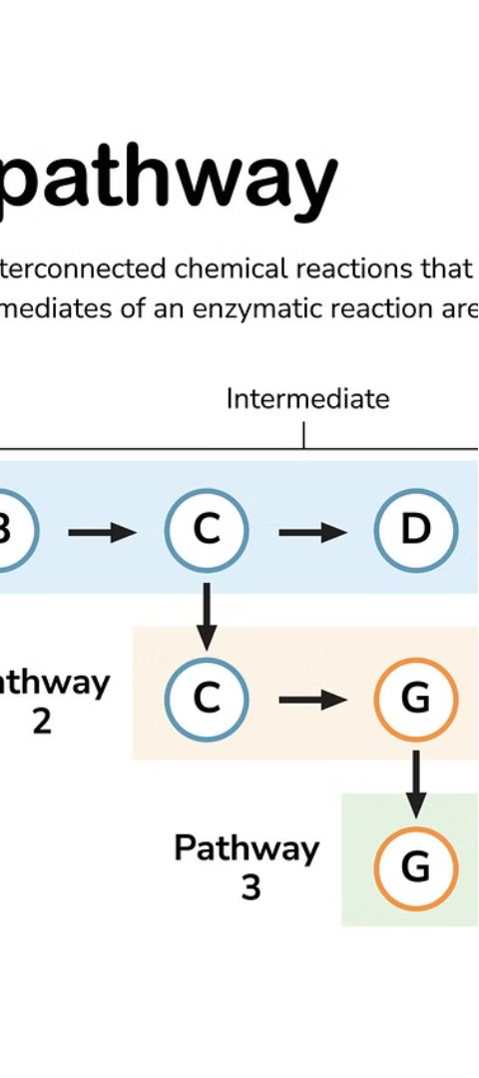
Metabolismul - transformările chimice din organism
Definiție și importanță
Metabolismul reprezintă ansamblul reacțiilor chimice care au loc în organism. Aceste transformări chimice permit organismului să obțină energie din alimente, să sintetizeze noi molecule și să elimine substanțele reziduale. Metabolismul este esențial pentru menținerea vieții, deoarece asigură procese vitale precum creșterea, dezvoltarea, reproducerea și adaptarea la mediul înconjurător.
Catabolism și anabolism
Metabolismul cuprinde două procese fundamentale: catabolismul și anabolismul. Catabolismul reprezintă reacțiile de descompunere a moleculelor complexe în molecule mai simple, eliberând energie. Anabolismul este procesul de sinteză a moleculelor complexe din molecule mai simple, utilizând energie. Aceste două procese sunt strâns legate și se desfășoară în mod continuu în organism pentru a asigura homeostazia.
Rolul enzimelor
Reacțiile metabolice sunt catalizate de enzime, proteine specializate care accelerează viteza acestor reacții fără a fi ele însele consumate în proces. Fiecare enzimă are o structură tridimensională unică care îi permite să se combine doar cu anumite substanțe-substrat, făcând metabolismul un proces extrem de eficient și controlat. Dezechilibrele enzimatice pot conduce la perturbări ale metabolismului și la apariția unor boli.

Slide 8
Reproducerea și dezvoltarea umană
Fertilizarea
1
Uniunea celulelor sexuale masculine și feminine
Dezvoltarea embrionară
2
Diviziunea și diferențierea celulară
Gestația
3
Dezvoltarea fetală în uterul mamei
Reproducerea umană este un proces fascinant și complex, în care se unesc celulele sexuale masculine și feminine pentru a forma un nou organism. Odată fertilizat, embrionul trece printr-o serie de diviziuni și transformări, dezvoltându-se treptat în fetus. În timpul sarcinii, acesta crește în siguranța mediului intrauterin, hrănit și protejat de organismul mamei.
După aproximativ 9 luni de gestație, nou-născutul este gata să vină pe lume, începând o nouă etapă a ciclului vieții. Dezvoltarea umană continuă după naștere, cu o succesiune de stadii caracterizate de creștere fizică, maturizare cognitivă și emoțională. Înțelegerea aprofundată a acestui proces complex este esențială pentru a asigura o dezvoltare sănătoasă și echilibrată a fiecărui individ.

Slide 9
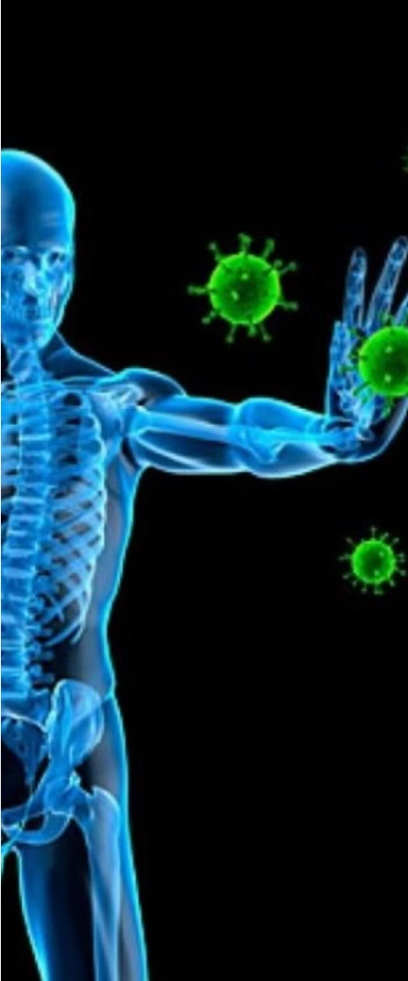
Apărarea organismului împotriva agenților patogeni
1
Bariere de protecție
Organismul uman dispune de mai multe bariere de protecție împotriva agenților patogeni, cum ar fi pielea, mucoasele și enzimele digestive. Aceste structuri acționează ca o primă linie de apărare, împiedicând pătrunderea microorganismelor dăunătoare în interiorul corpului. De exemplu, pielea reprezintă o barieră fizică și chimică eficientă, iar mucusul și cilii de pe căile respiratorii capturează și elimină particulele nedorite.
2
Sistemul imunitar
Dacă agenții patogeni reușesc să treacă de barierele de protecție, organismul dispune de un sistem imunitar complex, care mobilizează celule și molecule specializate pentru a le combate. Celulele sistemului imunitar, cum ar fi limfocitele, recunosc și distrug patogenii, în timp ce anticorpii și alte substanțe blochează și neutralizează în mod specific acțiunea acestora. Acest sistem de apărare este esențial pentru menținerea sănătății și a echilibrului intern al organismului.
3
Reacția inflamatorie
Atunci când agenții patogeni reușesc să pătrundă în organism, organismul declanșează o reacție inflamatorie localizată, care are rolul de a limita și elimina infecția. Această reacție implică dilatarea vaselor sanguine, acumularea de celule immune și eliberarea de substanțe chimice care ajută la distrugerea și eliminarea agenților patogeni. Deși poate fi dureroasă și dezagreabilă, reacția inflamatorie este o parte esențială a mecanismelor de apărare ale organismului.

Slide 10
Concluzii și importanța înțelegerii organismului uman ca sistem biologic
În concluzie, înțelegerea organismului uman ca un sistem biologic complex și interconectat este esențială pentru a avea o imagine de ansamblu asupra funcționării noastre. Observând organismul la diferite niveluri de organizare, de la celulă la sistem de organe, putem aprecia cât de miraculos și eficient este corpul uman. Fiecare componentă joacă un rol crucial în menținerea homeostaziei și a stării de sănătate.
Cunoștințele despre sistemul biologic uman ne ajută să prevenim și să tratăm o multitudine de afecțiuni, să promovăm un stil de viață sănătos și să optimizăm performanțele fizice și cognitive. Înțelegerea mecanismelor metabolice, de reproducere și apărare ne conferă puterea de a ne îmbunătăți calitatea vieții și de a ne adapta mai bine la provocările moderne. Această perspectivă holistică asupra organismului uman este cheia pentru a ne menține sănătatea pe termen lung și a ne conecta mai profund cu miracolul vieții.

